Slide 1

KHỞI ĐỘNG

Slide 2


Cùng bạn hỏi – đáp về những vật nuôi trong nhà.
Gợi ý:
Em liên hệ gia đình mình và cùng hỏi – đáp với các bạn trong lớp về vật nuôi trong nhà.
Hoạt động
nhóm

Slide 3

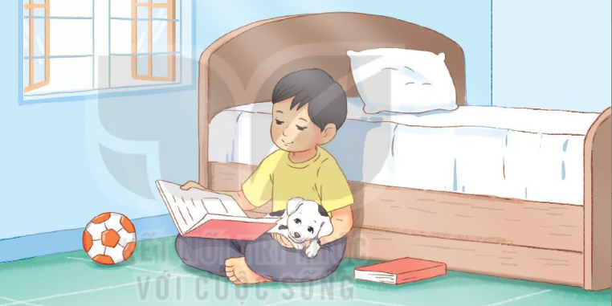
Bức tranh vẽ gì?

Slide 4


Thứ Tư ngày 28 tháng 11 năm 2023
Tiếng Việt
Bài 24
BẠN NHỎ TRONG NHÀ

Slide 5

ĐỌC
VĂN BẢN

Slide 6

Luyện đọc câu
Nó rúc vào chân tôi,/ nức lên những tiếng khe khẽ trong cổ,/ cái đuôi bé xíu ngoáy tít,/ hệt như một đứa trẻ làm nũng mẹ.//
Mỗi khi tôi đi học về, /Cúp chạy vọt ra,/ chồm hai chân trước lên mừng rỡ.// Tôi cúi xuống vỗ về Cúp. // Nó âu yếm dụi cái mõm ươn ướt, / mềm mềm vào chân tôi. //

Slide 7
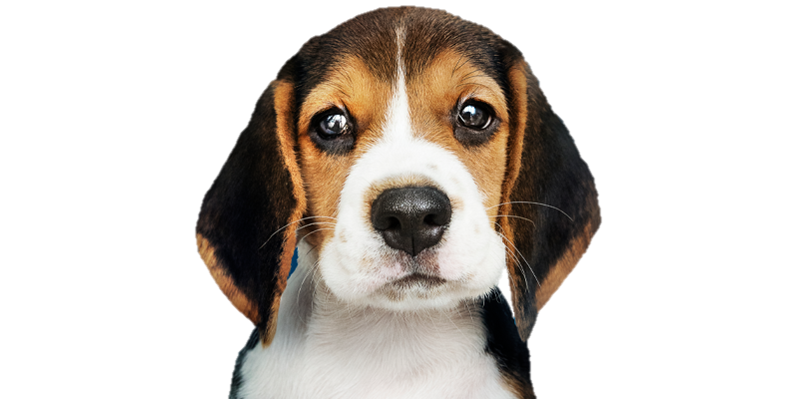


Giải nghĩa từ
Loáng ướt: ướt và có ánh sáng chiếu vào

Slide 8
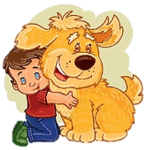
Giải nghĩa từ
Nức lên: bật mạnh hơi từ trong cổ ra thành tiếng cách quãng

Slide 9

Đọc toàn bài
Bạn nhỏ trong nhà
Tôi vẫn nhớ ngày đầu tiên nhà tôi có một chú chó nhỏ. Buổi sáng hôm đó, tôi nghe tiếng cào khẽ vào cửa phòng. Mở cửa ra, tôi nhìn thấy một chú chó con. Nó tuyệt xinh: lông trắng, khoang đen, đôi mắt tròn xoe và loáng ướt. Nó rúc vào chân tôi, nức lên những tiếng khe khẽ trong cổ, cái đuôi bé xíu ngoáy tít, hệt như một đứa trẻ làm nũng mẹ.
Tôi đặt tên nó là Cúp. Tôi chưa dạy Cúp những chuyện tài giỏi như làm xiếc. Nhưng so với những chú chó bình thường khác, Cúp không thua kém gì. Cúp biết chui vào gầm giường lấy trái banh, đem cho tôi chiếc khăn lau nhà, đưa hai chân trước lên mỗi khi tôi chìa tay cho nó bắt. Cúp còn rất thích nghe tôi đọc truyện. Mỗi khi tôi đọc cho Cúp nghe, nó nằm khoanh tròn trên lòng tôi. Lúc tôi đọc xong, gấp sách lại, đã thấy cu cậu ngủ khò từ lúc nào.
Tôi và Cúp ngày ngày quấn quýt bên nhau. Mỗi khi tôi đi học về, Cúp chạy vọt ra, chồm hai chân trước lên mừng rỡ. Tôi cúi xuống vỗ về Cúp. Nó âu yếm dụi cái mõm ươn ướt, mềm mềm vào chân tôi.
(Theo Trần Đức Tiến)

Slide 10

TRẢ LỜI
CÂU HỎI

Slide 11
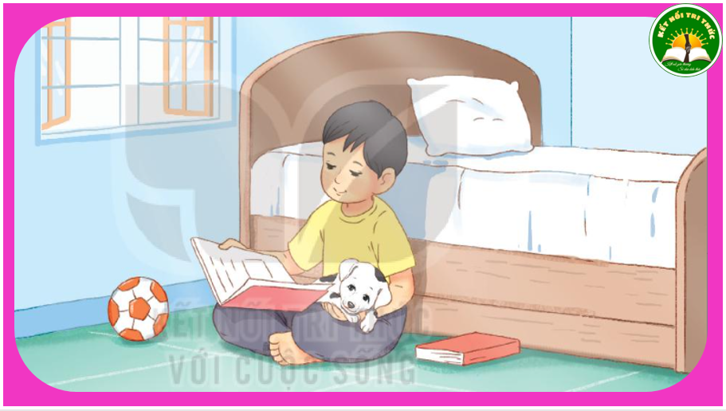
NỘI DUNG
Bài đọc nói lên tình cảm thân thiết, gắn bó giữa bạn nhỏ và chú chó Cúp. Qua đó, khuyên các em biết yêu quý vật nuôi trong nhà vì chúng là những người bạn thân thiết của chúng ta.

Slide 12

LUYỆN ĐỌC LẠI

Slide 13

ĐỌC MỞ RỘNG

Slide 14

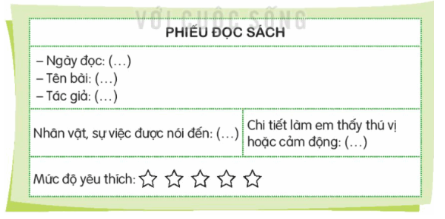
Câu 1
Tìm đọc câu chuyện, bài văn, bài thơ,… về những người bạn trong nhà (vật nuôi, đồ đạc,…) và viết phiếu đọc sách theo mẫu.
Em tìm đọc ở sách báo, trên mạng hoặc hỏi người thân trong gia đình và điền thông tin vào phiếu đọc sách.

Slide 15

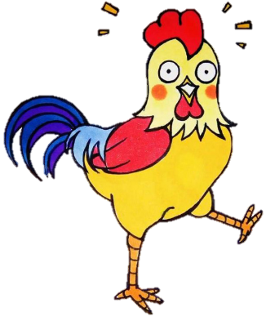
Chú gà trống nhỏ
Chú gà trống nhỏ Cái mào màu đỏ Cái mỏ màu vàng Đập cánh gáy vang Dưới giàn bông bí Cái đuôi màu tía Óng mượt làm sao! Chú nhảy lên cao Ó ò o ó!
(Nguyễn Lãm Thắng)
Ví dụ:

Slide 16
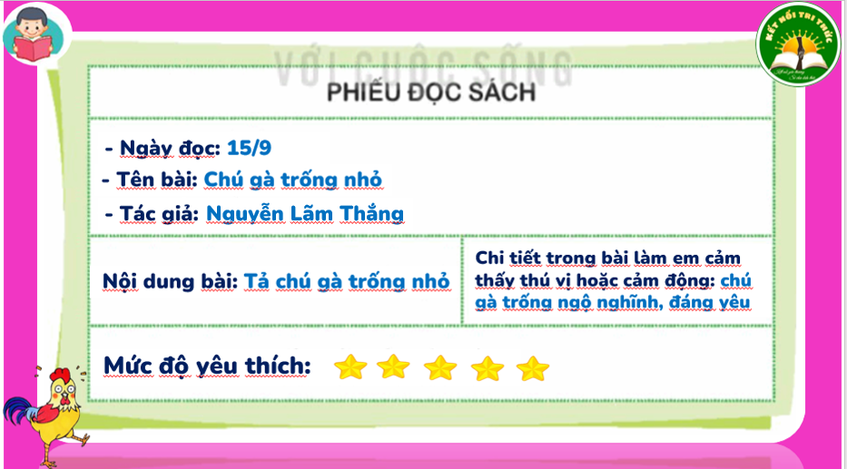

Slide 17
Câu 2: Trao đổi với bạn về những chi tiết làm em cảm thấy thú vị và cảm động
Em dựa vào bài đọc mà mình đã tìm đọc ở bài tập trước để chia sẻ.
Ví dụ: Trong bài thơ Chú gà trống nhỏ mà tớ tìm đọc được, chú gà trống được miêu tả rất đáng yêu, nghộ nghĩnh.

Slide 18

TIẾT 3+4

Slide 19
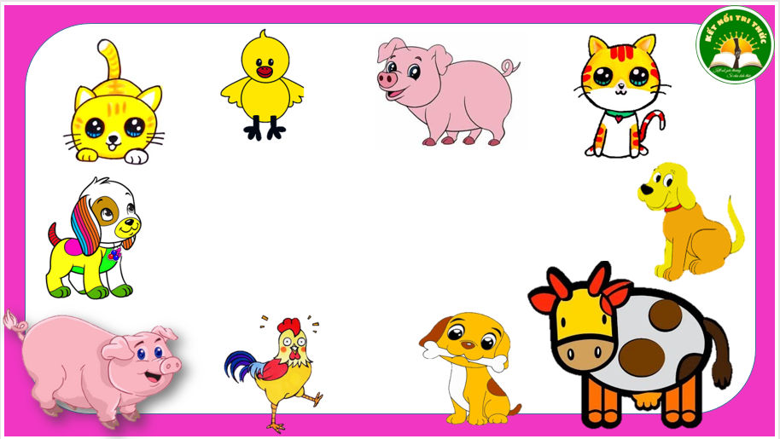
LUYỆN TỪ VÀ CÂU

Slide 20


Câu 1: Tìm từ ngữ về bạn trong nhà theo từng nhóm sau:
Vật nuôi
M: mèo
Đồ đạc
M: quạt điện
Vật nuôi: chó, thỏ, gà, cá vàng, chim sáo, vẹt, lợn, rùa, ba ba, chuột, vịt, ngan, ngỗng, bò, trâu, dê,…
Đồ đạc: ti vi, tủ lạnh, bàn ăn, đồng hồ, giường, tủ, bát, đĩa, thìa, điều hòa, quạt giấy, bếp ga, rổ, giá, bàn học, đèn học,….

Slide 21

Câu 2: Đọc đoạn văn dưới đây và trả lời câu hỏi.
Nhà Thủy ở ngay dưới thuyền. Con sông thân yêu, nơi có “nhà” của Thủy ấy, là sông Hồng. Lòng sông mở mênh mông, quãng chảy qua Hà Nội càng mênh mông hơn. Mỗi cánh buồm nổi trên dòng sông, nom cứ như là một con bướm nhỏ. Lúc nắng ửng mây hồng, nước sông nhấp nháy như sao bay.
(Theo Phong Thu)
- Cánh buồm trên sông được so sánh với sự vật nào?
- Nước sông được ví với sự vật nào?
- Cánh buồm được so sánh với cánh bướm nhỏ.
- Nước sông được ví như sao bay.

Slide 22
Câu 3: Tìm hình ảnh so sánh trong các đoạn thơ dưới đây. Nêu tác dụng của hình ảnh so sánh.
Cau cao cao mãi
Tàu vươn giữa trời
Như tay xoè rộng
Hứng làn mưa rơi.
(Ngô Viết Dinh)
1
Sân nhà em sáng quá
Nhờ ánh trăng sáng ngời
Trăng tròn như cái đĩa
Lơ lửng mà không rơi.
(Nhược Thuỷ-Phương Hoa)
2
Một hôm mặt đất
Mọc lên cái cây
Cái cây bé nhỏ
Là mềm như mây.
(Lâm Thị Mỹ Dạ)
Sương trắng viền quanh núi
Như một chiếc khăn bông
Ồ, núi ngủ lười không!
Giờ mới đang rửa mặt.
(Thanh Hào)
4
3

Slide 23

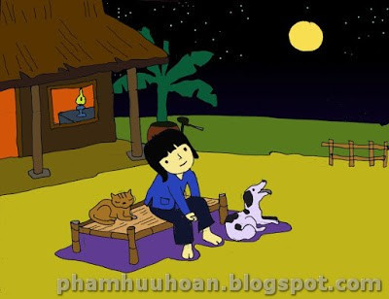
Câu 3: Tìm hình ảnh so sánh trong các đoạn thơ dưới đây. Nêu tác dụng của hình ảnh so sánh.
Đoạn thơ | Hình ảnh so sánh | Tác dụng
Cau cao cao mãi
Tàu vươn giữa trời
Như tay xoè rộng
Hứng làn mưa rơi.
(Ngô Viết Dinh)
1
Hình dung được hình dáng của tàu cau.
Tàu vươn giữa trời như tay xoè rộng.
Sân nhà em sáng quá
Nhờ ánh trăng sáng ngời
Trăng tròn như cái đĩa
Lơ lửng mà không rơi.
(Nhược Thuỷ-Phương Hoa)
2
Làm tăng thêm tính sinh động của hình ảnh trăng tròn.
Trăng tròn như cái đĩa.

Slide 24
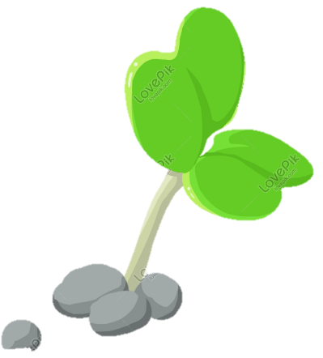

Câu 3: Tìm hình ảnh so sánh trong các đoạn thơ dưới đây. Nêu tác dụng của hình ảnh so sánh.
Đoạn thơ | Hình ảnh so sánh | Tác dụng
Sương trắng viền quanh núi
Như một chiếc khăn bông
Ồ, núi ngủ lười không!
Giờ mới đang rửa mặt.
(Thanh Hào)
3
Dễ hình dung được hình ảnh sương trắng mềm, mượt mà.
Sương trắng viền
Quanh núi như một
Chiếc khăn bông
Một hôm mặt đất
Mọc lên cái cây
Cái cây bé nhỏ
Là mềm như mây.
(Lâm Thị Mỹ Dạ)
4
Làm tăng thêm tính sinh động của đoạn thơ.
Lá mềm như mây

Slide 25
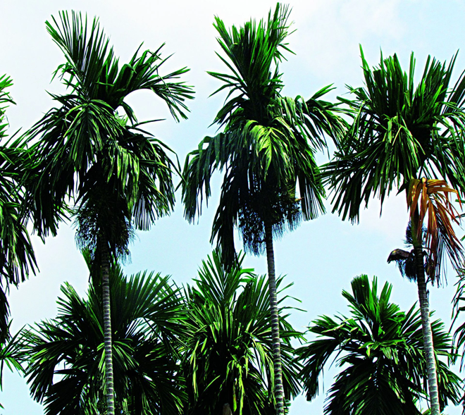

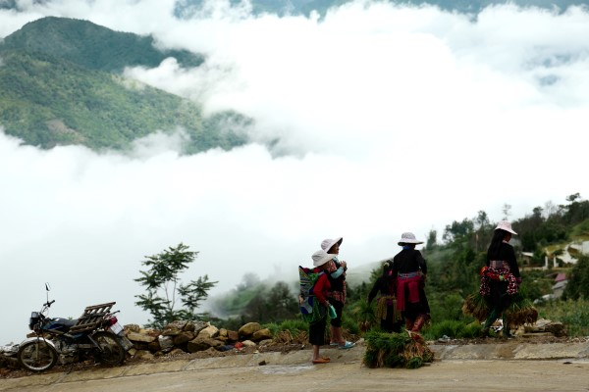
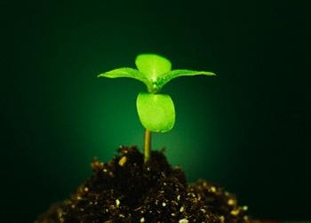

Slide 26
Hình ảnh so sánh làm cho câu văn, câu thơ nêu đặc điểm, miêu tả người, sự vật... Cụ thể hơn, sinh động hơn, dễ cảm nhận hơn. Hình ảnh so sánh cũng giúp cho câu văn, câu thơ hay hơn, dễ hiểu hơn.

Slide 27
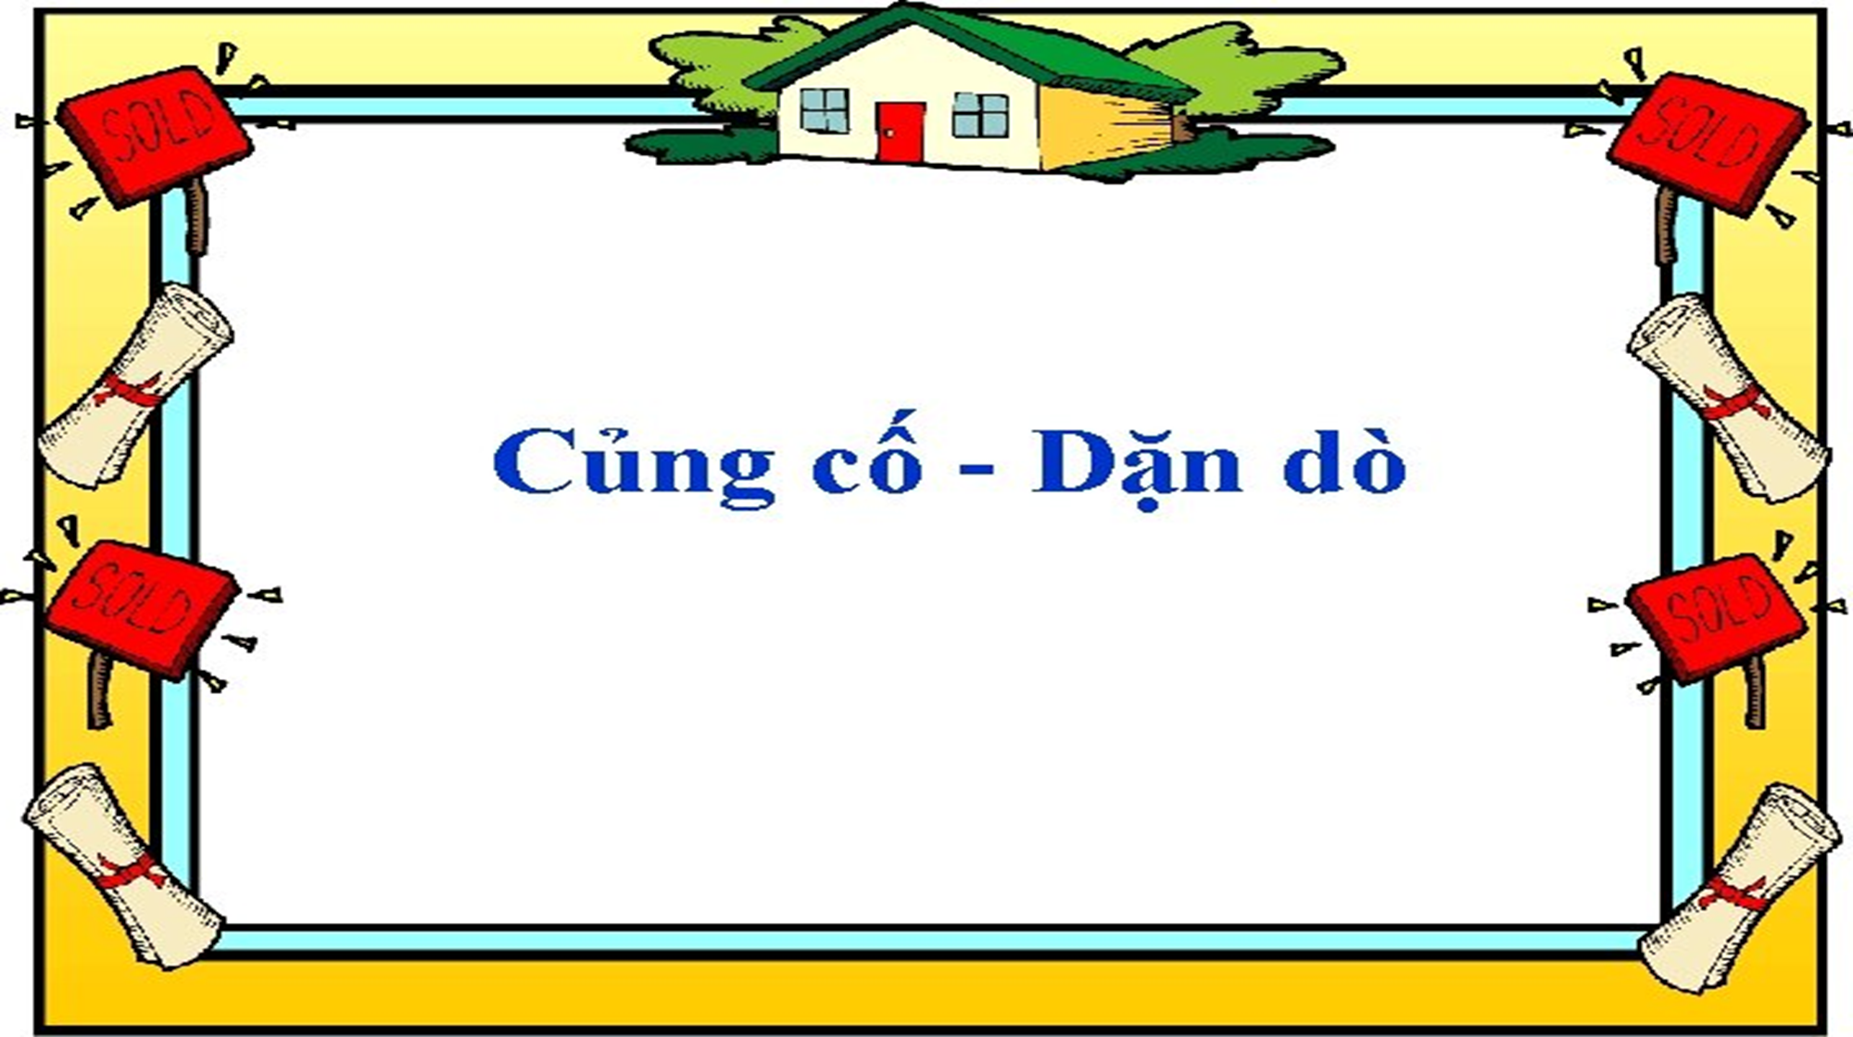
VẬN DỤNG

Slide 28


Slide 29
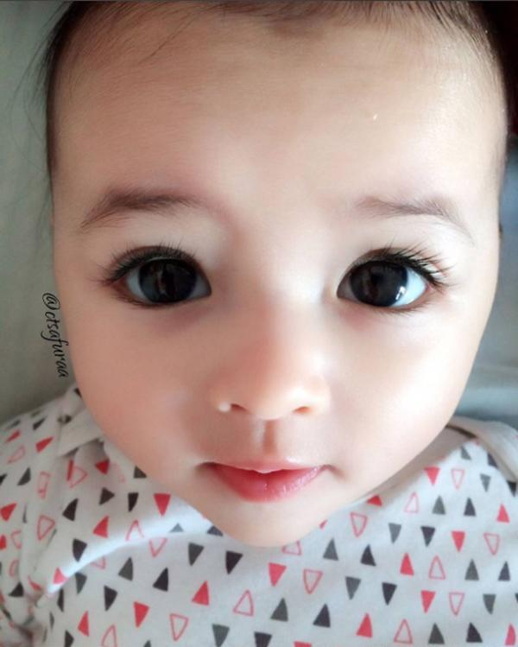

Slide 30

HẸN GẶP LẠI CÁC EM

Slide 31
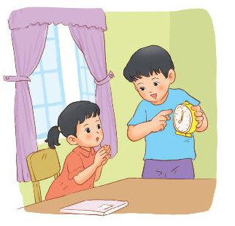
Câu 4: Đọc bài Cái đồng hồ dưới đây và thực hiện yêu cầu.
Cái đồng hồ
Vào năm học mới, bố thưởng cho hai anh em tôi một cái đồng hồ báo thức, vỏ bằng nhựa màu trắng. Bố vặn dây cót, xoay xoay cái kim, lập tức đồng hồ reo lên vang nhà. Đồng hồ nhà tôi có tiếng chuông reo “ác” thật, vang và trong như dế cộ gáy sau đêm mưa. Đặc biệt là tối không có đèn, hai cái kim của nó cứ sáng lóe lên như đom đóm. Suốt tháng ngày, đồng hồ tí ta tí tách, chăm chỉ chạy rất đều, rất đúng. Nó nhắc nhở anh em tôi giờ ngủ, giờ chơi, giờ ăn, giờ học.
(Theo Vũ Tú Nam)
a. Tìm từ ngữ hoặc câu văn:
- Tả các bộ phận của đồng hồ (vỏ đồng hồ, kim đồng hồ,..)
- Tả âm thanh của đồng hồ (tiếng kim của đồng hồ, tiếng chuông của đồng hồ,…)
b. Câu văn nào có hình ảnh so sánh?

Slide 32



Câu 4: Đọc bài Cái đồng hồ dưới đây và thực hiện yêu cầu.
Từ ngữ hoặc câu văn:
- Tả các bộ phận của đồng hồ:
+ Vỏ đồng hồ: vỏ bằng nhựa màu trắng
+ Kim đồng hồ: Đặc biệt là tối không có đèn, hai cái kim của nó cứ sáng lóe lên như đom đóm.
- Tả âm thanh của đồng hồ:
+ Tiếng kim của đồng hồ: tí ta tí tách
+ Tiếng chuông của đồng hồ: reo lên vang nhà, reo “ác” thật, vang và trong như dế cộ gáy sau đêm mưa.

Slide 33


Câu 4: Đọc bài Cái đồng hồ dưới đây và thực hiện yêu cầu.
b. Câu văn có chứa hình ảnh so sánh:
+ Đông hồ nhà tôi có tiếng chuông reo “ác thật”, vang và trong như dế cộ gáy sau đêm mưa.
+ Đặc biệt là tối không có đèn, hai cái kim của nó cứ sáng loé lên như đom đóm.

Slide 34
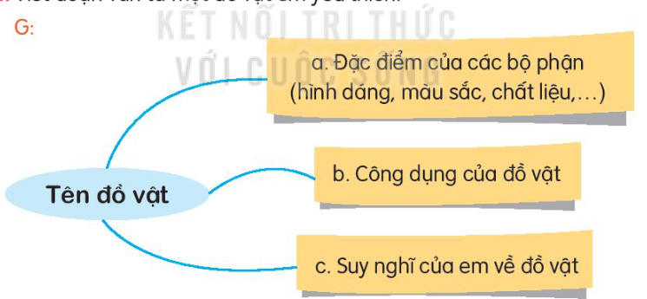
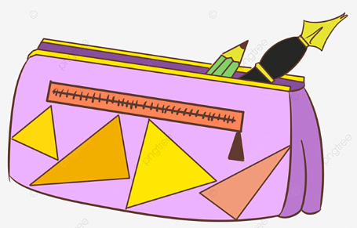
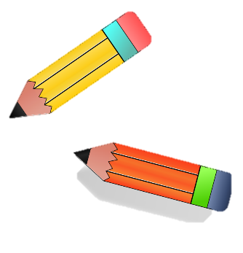



Câu 5: Viết đoạn văn tả một đồ vật em yêu thích

Slide 35
Câu 5: Viết đoạn văn tả một đồ vật em yêu thích
Bài tham khảo 1:
Nhân dịp năm học mới, em được mẹ mua cho một chiếc hộp bút. Chiếc hộp được làm bằng vải, có màu xanh lá cây. Hộp bút có hình chữ nhật. Chiều dài là 20 xăng-ti-mét và chiều rộng là rộng 5 xăng-ti-mét. Mặt trên của hộp bút có in hình một chú lợn rất ngộ nghĩnh, đáng yêu. Hộp bút có hai ngăn, có khóa để đóng mở. Chiếc hộp bút giúp em đựng được các đồ dùng học tập khác như bút chì, bút mực, thước kẻ, tẩy,... Em rất thích chiếc hộp bút này và sẽ giữ gìn nó thật cẩn thận.

Slide 36
Câu 5: Viết đoạn văn tả một đồ vật em yêu thích
Bài tham khảo 2:
Hôm trước, bạn Hoa có tặng em một chiếc bút chì. Bề ngoài của cây bút chì được sơn màu hồng nhạt và được phủ kim tuyến lấp lánh rất đẹp. Chiếc bút dài khoảng 15 xăng-ti-mét. Phần đuôi bút có một cục tẩy nhỏ màu đen. Em luôn xem cây bút chì là người bạn đồng hành trên chặng đường học hành của em. Bạn bút chì giúp em vẽ được những bức tranh đẹp. Em rất yêu quý bạn bút chì của em.

